Slide 1



Campos Tipo Tabla
Mayo 2018

Slide 2

Modalidades de carga de los campos tipo tabla
Hasta el 4 de mayo del año en curso, los campos tipo tabla presentaban las dos siguientes modalidades de carga de información.
En una relación básica (ejemplo anterior) se relaciona un registro de la tabla principal con uno o varios registros de una tabla secundaria mediante un número de identificación (ID). En la tabla principal sólo se captura una vez el número del identificador (ID), es decir, no se repite el número de identificación y en la tabla secundaría el mismo Identificador se captura una o varias veces; y,
En una relación múltiple se relacionan varios registros de la tabla principal con uno o varios registros de la tabla secundaria. Los números de identificación se pueden repetir varias veces, tanto en la tabla principal como en la tabla secundaria. Esta funcionalidad evita tener que capturar varias veces la información en tablas secundarías para vincularlos, si es necesario, con varios registros de la tabla principal.

Slide 3
Modalidades de carga de los campos tipo tabla
Por ejemplo:
Fracción XX del articulo 70 para relacionar el mismo paquete de domicilios geográficos de las oficinas de atención (tabla secundaria) a varios servicios (tabla principal). En el archivo Excel de carga, en la tabla secundaria aparecía únicamente una vez el paquete de direcciones con cierto “ID”, y este era repetido cuantas veces era necesario en la tabla principal.
Fracción XXVIII del artículo 70, donde en varias licitaciones (tabla principal) participaban los mismos proveedores (tabla secundaria), la funcionalidad evitaba capturar en la tabla secundaria registros con el mismo nombre de los proveedores.

Slide 4
Problemática presentada en la carga de los campos tipo tabla
La funcionalidad copiaba la información a la base de datos multiplicando los registros de la tabla secundaria por el número de registros que tenían el mismo ID en la tabla principal. Sin embargo, se detectó que muchos sujetos obligados de los ámbitos federal, estatal y municipal cargaron de forma incorrecta información utilizando el mismo número (ID) para todos los registros del archivo de carga, tanto en la tabla principal como en la tabla secundaria, por lo que se generaron, de forma incorrecta, miles de registros en las tablas secundarias.
FECHA REGISTRO | NOMBRE CORTO | TITULO FORMATO | TOTAL PRINCIPALES | TOTAL SECUNDARIOS | Proporción Primarios -secundarios
04/27/2018 11:57:02 | 8a LGT_Art_77_Fr_VIII | Los contratos de obras, adquisiciones y servicios | 2,544 | 6,471,936 | 2,544
04/23/2018 13:35:30 | LTAIPV09AN | Gastos por conceptos de viáticos | 10,620 | 4,245,612 | 400
04/23/2018 13:47:34 | LGTA70F2_XVB | Padrón de beneficiarios del programa social | 2,830 | 3,102,455 | 1,096
04/13/2018 10:17:53 | LGTA70FVIII. | Remuneración bruta y neta | 73,507 | 2,995,288 | 41
04/05/2018 21:31:05 | A91FVIa | LTAIPPUEA91FVIa - Padrón de beneficios | 1,705 | 2,907,025 | 1,705
04/19/2018 11:27:54 | 6a LGT_Art_77_Fr_VI | Padrón de beneficiarios de fideicomisos | 5,739 | 1,126,693 | 196
04/27/2018 10:52:42 | LTAIPEG81VIII. | Remuneración bruta y neta | 80,220 | 1,123,098 | 14
04/20/2018 14:12:31 | 15b LGT_Art_70_Fr_XV | Subsidios, estímulos y apoyos_Padrón de beneficiarios de programas sociales | 1 | 920,188
Esta proporción indica que se capturó de manera errónea los campos tipos tabla y se multiplicaron las cargas en el SIPOT
Esta otra proporción significa que la captura puede estar correcta

Slide 5
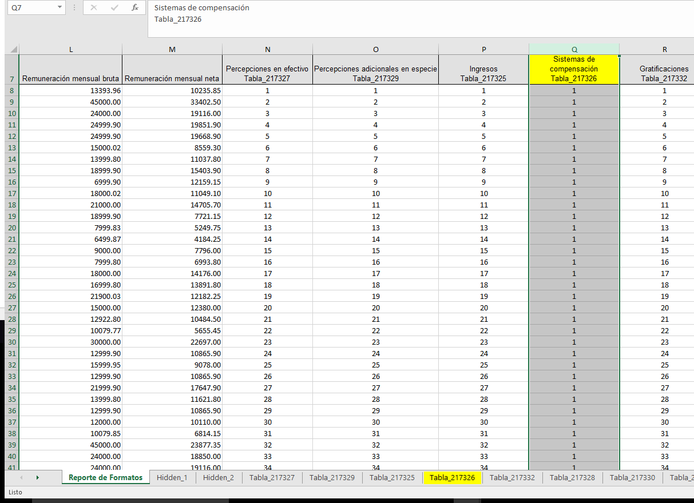
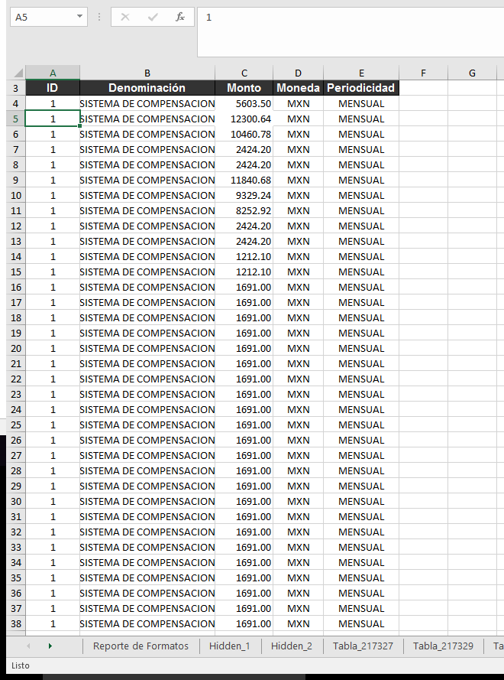
Ejemplo incorrecto de captura en campo tipo tabla
Artículo 70, fracción VIII: Remuneraciones
Tabla principal
El mismo identificador
Tabla secundaria
Esta forma de capturar implicaba que se repitieran todos los registros de la tabla secundaria tantas veces sea el número de registros de la tabla principal.
Es decir, si la tabla secundaria contiene 100 registros con el ID = 1, y en la tabla principal hay 100 registros con el mismo ID = 1, entonces los 100 registros secundarios se repetirán 100 veces, lo que equivale a 10,000 registros secundarios, cuando quizá solo se intentaba cargar 100.

Slide 6
Suspensión y reinstalación de la funcionalidad
Para evitar que se continuara cargando información de forma incorrecta, con registros multiplicados, se deshabilitó temporalmente la segunda modalidad (diapositiva 2, inciso B) de carga de información, por lo que a partir del 5 de mayo del 2018, solo se podía cargar información mediante la primera modalidad (diapositiva 2, inciso A).
No obstante lo anterior, la funcionalidad que permite vincular varios registros de la tabla principal con uno o varios registros de la tabla secundaria, será reinstalada a partir del lunes 21 de mayo, con la recomendación de que se dé seguimiento a la captura de estos formatos con campos tipo tabla, a efectos de que no se realice la multiplicación de registros secundarios de forma incorrecta.

